Slide 1
Chào mừng các bạn học sinh

Slide 2
GAME SHOW
Tìm ô chữ hàng dọc bằng cách trả lời các câu hỏi trong ô chữ hàng ngang. Mỗi ô chữ hàng ngang sẽ chứa một từ khóa.

Slide 3
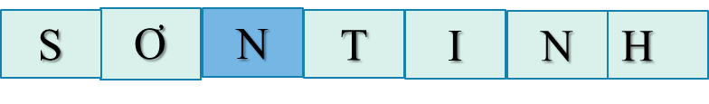


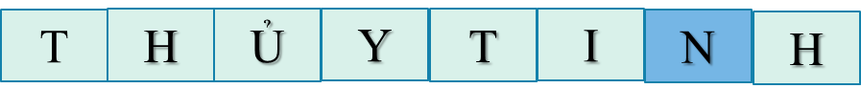
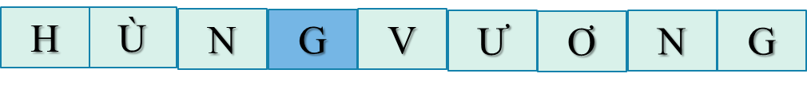

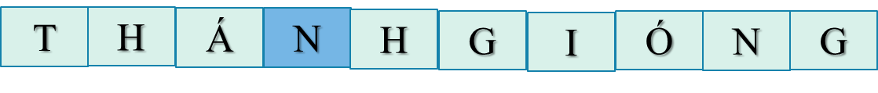

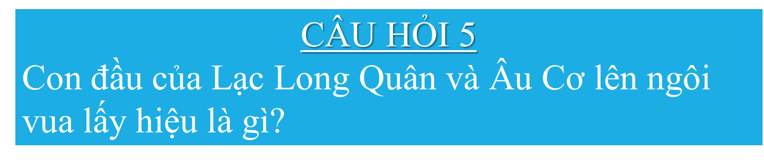
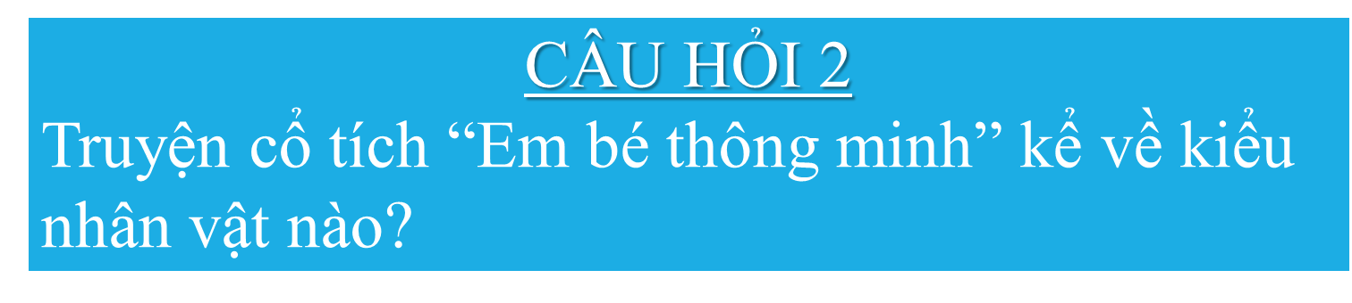
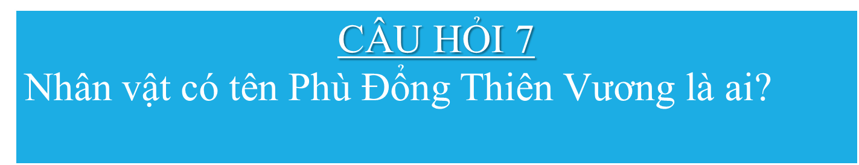
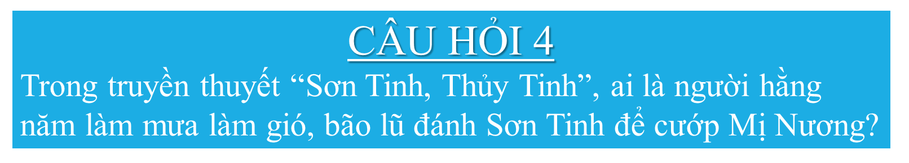
CÂU HỎI 3
Trong truyền thuyết “Con Rồng, cháu Tiên”, Lạc Long Quân lấy ai làm vợ?
CÂU HỎI 1
Trong truyền thuyết “Sơn Tinh, Thủy Tinh”, ai là người mang đủ lễ vật đến trước và được cưới Mị Nương?

Slide 4


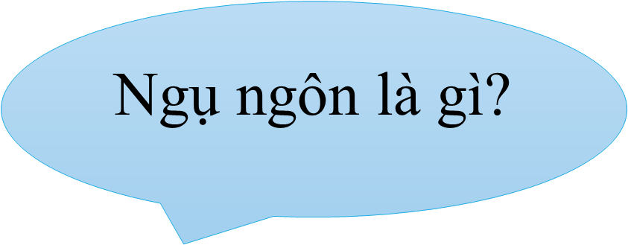
Từ khóa:NGỤ NGÔN

Slide 5
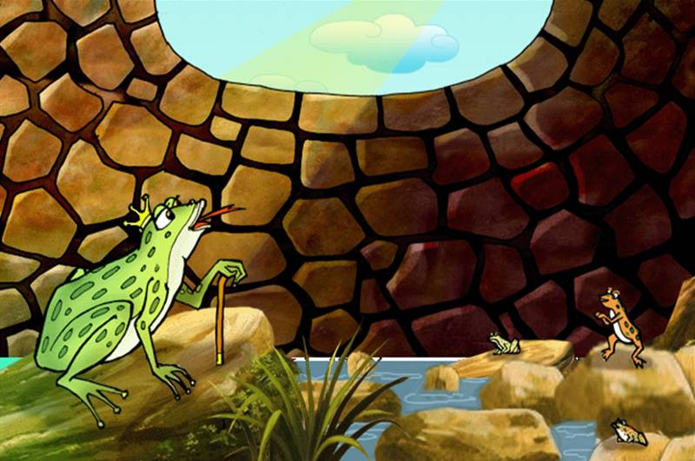
Ếch ngồi đáy giếng
TRUYỆN NGỤ NGÔN

Slide 6
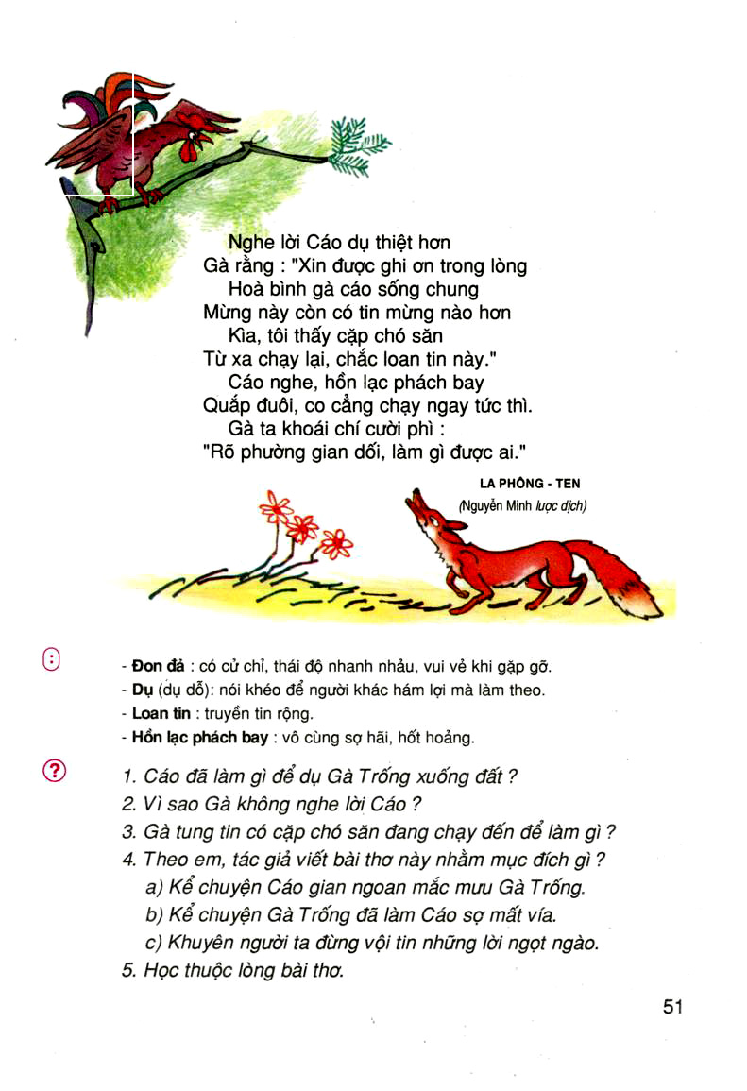
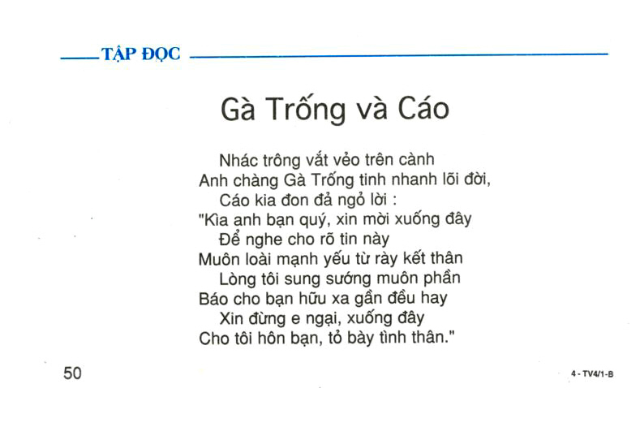
I. Đọc- hiểu chú thích

Slide 7
1) Thể loại:
Hình thức: kể bằng văn xuôi hoặc văn vần
Truyện ngụ ngôn
Đối tượng, nội dung: mượn chuyện về loài vật, đồ vật hoặc về chính con người, để bóng gió, kín đáo kể chuyện con người.
Ngụ: hàm ý, ngụ ý kín đáo
Ngôn: lời nói
Ngụ ngôn: lời nói hàm chứa ý kín đáo để người đọc tự suy ra mà hiểu.
Mục đích: khuyên nhủ, răn dạy bài học nào đó trong cuộc sống.
-Truyện ngụ ngôn: Có hai lớp nghĩa

Slide 8
ẾCH NGỒI ĐÁY GIẾNG
(Truyện ngụ ngôn)
Có một con ếch sống lâu ngày trong một giếng nọ. Xung quanh nó chỉ có vài con nhái, cua, ốc bé nhỏ. Hàng ngày nó cất tiếng kêu ồm ộp làm vang động cả giếng, khiến các con vật kia rất hoảng sợ. Ếch cứ tưởng bầu trời trên đầu chỉ bé bằng chiếc vung và nó thì oai như một vị chúa tể.
Một năm nọ, trời mưa to làm nước trong giếng dềnh lên, tràn bờ, đưa ếch ta ra ngoài.
Quen thói cũ, ếch nghênh ngang đi lại khắp nơi và cất tiếng kêu ồm ộp. Nó nhâng nháo đưa cặp mắt nhìn lên bầu trời, chả thèm để ý đến xung quanh nên đã bị một con trâu đi qua giẫm bẹp.
+ Phần 1.Từ đầu→“oai như một vị chúa tể”:
Ếch khi ở trong giếng.
+ Phần 2. Còn lại:
Ếch khi ra ngoài giếng.

Slide 9
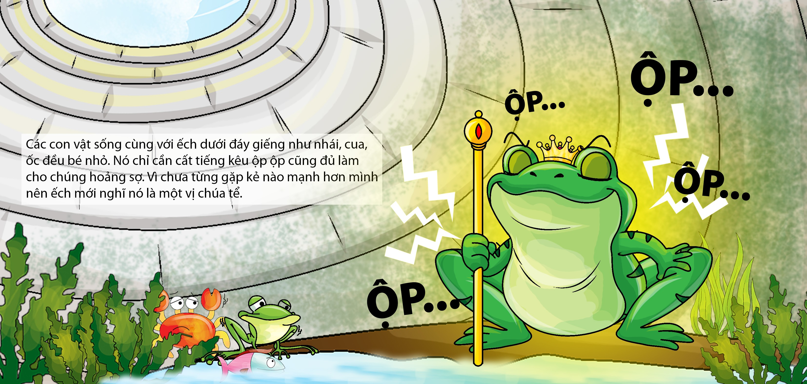
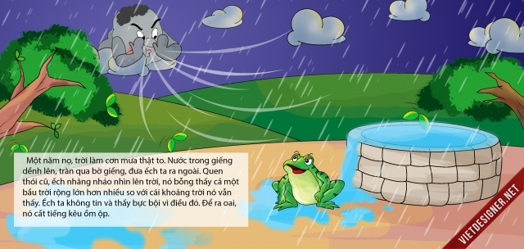
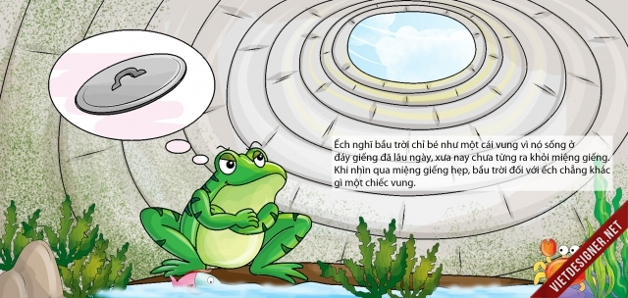
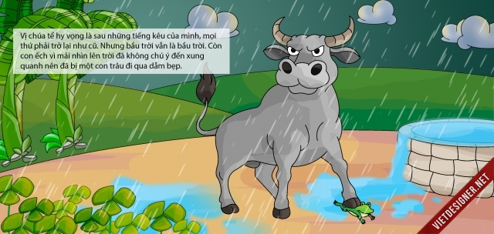
Sắp xếp các sự việc của truyện dựa vào tranh
1
2
3
4
9
Các con vật nghe ếch kêu vang đều sợ hãi, ếch nghĩ mình là chúa tể
Trời mưa to nước trong giếng dềnh lên, đưa ếch ra ngoài.
Có con ếch sống ở trong giếng, xung quanh có vài con vật nhỏ bé …
Nó bị con trâu đi qua giẫm bẹp.

Slide 10
Ếch ở đáy giếng:
- Môi trường sống: nhỏ bé, chật hẹp, tăm tối, đơn giản.
+ Sống lâu ngày trong giếng
+ Xung quanh chỉ có vài con cua, ốc, nhái
Suy nghĩ và hành động
+ Bầu trời bé bằng cái vung
+ Mình là chúa tể
+ Cất tiếng kêu ồm ộp
Nhận thức và tính cách: + Hạn hẹp
+ Kiêu căng, ngạo mạn

Slide 11
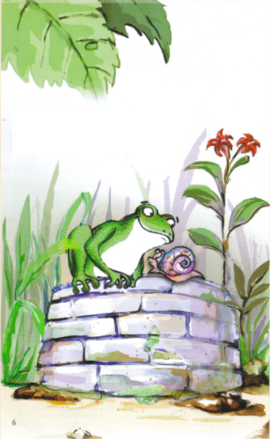

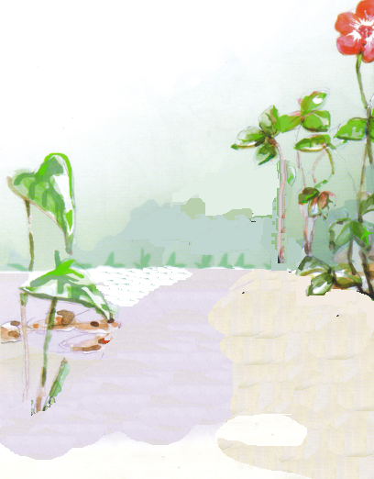



Ếch ra ngoài giếng:
Môi trường sống rộng, luôn thay đổi, có nhiều sự vật khác nhau
- Suy nghĩ và hành động
+ cất tiếng kêu ồm ộp
+ nghênh ngang đi lại
+ nhâng nháo nhìn bầu trời
+ chả thèm để ý
- Tính cách: vẫn chủ quan, kiêu ngạo, không thay đổi


Slide 12
2. Nghệ thuật:
- Xây dựng hình tượng gần gũi với đời sống
- Cách nói ngụ ngôn, cách giáo huấn tự nhiên, đặc sắc
- Cách kể bất ngờ, thú vị

Slide 13
SƠ ĐỒ TƯ DUY
ẾCH NGỒI ĐÁY GIẾNG
KHI Ở TRONG GIẾNG
KHI RA KHỎI GIẾNG
Không gian nhỏ bé
Kiêu ngạo
Không gian rộng lớn
Chủ quan
KẾT CỤC BI THẢM
Bài học rút ra:
Cần nâng cao tầm hiểu biết của bản thân.
Không được chủ quan, kiêu ngạo, coi thường đối tượng xung quanh.

Slide 14
IV/ LUYỆN TẬP
Bài 1 : Khoanh tròn vào chữ cái đầu của đáp án đúng
1. Mục đích chủ yếu của truyện ngụ ngôn là gì ?
A. Kể chuyện B. Thể hiện cảm xúc
C. Khuyên bảo, răn dạy con người
D. Truyền đạt kinh nghiệm
2. Con người, con vật, đồ vật đều có thể là nhân vật trong truyện ngụ ngôn.
A. Đúng B. Sai

Slide 15
Bài 2: Tìm hai câu văn trong truyện mà em cho là quan trọng nhất trong việc thể hiện nội dung, ý nghĩa của truyện
- Ếch cứ tưởng bầu trời trên đầu chỉ bé bằng cái vung và nó thì oai như một vị chúa tể : Môi trường nhỏ hẹp của ếch và sự ngộ nhận, ảo tưởng về bản thân của ếch
- Nó nhâng nháo đưa cặp mắt lên nhìn bầu trời , chả thèm để ý đến xung quanh nên đã bị một con trâu đi qua giẫm bẹp : Thái độ chủ quan kiêu ngạo của ếch và hậu quả nó phải chịu

